Slide 1



資料３ | 令和８年３月19日
 | 令和７年度第１回 大阪府地域職域連携推進協議会
令和７年度 第１回 大阪府地域職域連携推進協議会
保健所圏域における地域・職域連携推進事業の実施状況と
令和８年度の取組み（案）について
大阪府健康医療部健康推進室
健康づくり課
1

Slide 2
Contents
❶ 保健所圏域における地域・職域連携推進事業の実施状況について
❷ 令和８年度取組み（案）について

Slide 3
❶ 保健所圏域における地域・職域連携推進事業の実施状況について

Slide 4
❶-1 地域・職域連携が必要とされる背景
地域において健康寿命の延伸を図るには、地域・職域連携を進めることにより、
若年期から高齢期まで継続した健康づくり施策を効果的・効率的に展開できる
地域・職域連携が必要とされる背景
■行政
●健康日本21（第３次）ライフコースや集団の特性を踏まえた、多様な主体による健康づくり
「誰一人取り残さない健康づくり」
●産業保健を含めた地域全体のポピュレーションアプローチの強化
●増大する医療費の適正化
■職域（保険者・事業所）
●健診における有所見率の増加
●女性、高年齢労働者、疾患を抱えた従業員などへの健康支援
●健康経営の推進、データヘルス計画、コラボヘルスの推進
参照：厚生労働省HP 改訂版 地域・職域連携推進事業の新たなる展開

Slide 5
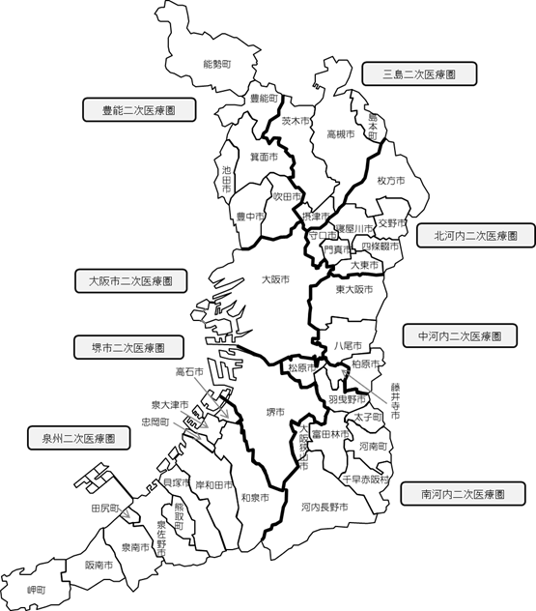
❶-2 地域における地域・職域連携推進関係会議の実施について
大阪府では、地域における地域・職域連携を保健所単位で実施しているため、
地域・職域連携推進にかかる会議も国が示す二次医療圏単位ではなく、保健所単位で実施している
■面積 （令和６年10月 現在※1）
1,905.34㎢
■人口動態（R6年） 人口 8,775,708人（※１）
人口密度 4,603人/㎢ （※１）
高齢化率 27.６% （※４）
■大阪府保健所 9か所
■政令中核市 9か所
（保健所設置市）
政令市：大阪市、堺市
中核市：吹田市、豊中市、高槻市、寝屋川市
枚方市、八尾市、東大阪市
うち政令・中核市
人口
6,095,930人（69.5％）
＜出典＞
※１大阪府 令和6年度大阪府統計年鑑（令和7年3月作成）
※２内閣府 令和７年版高齢社会白書（令和６年度の状況）

Slide 6
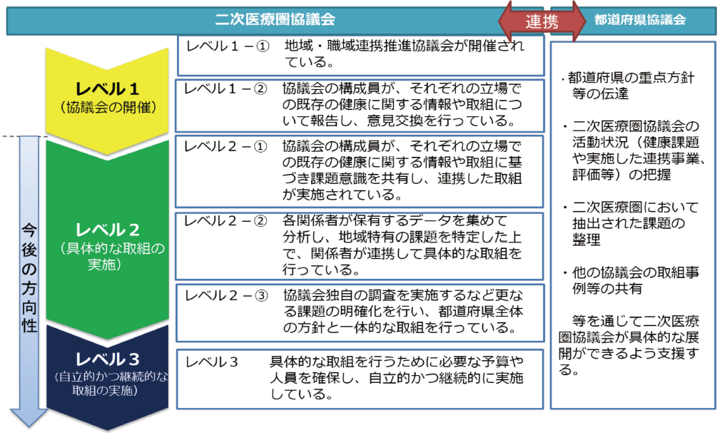
❶-3 地域・職域連携推進協協議会の在り方
都道府県協議会においては、保健所圏域における事業の実施状況の把握と各圏域の課題について把握し、
都道府県は、保健所圏域に方針を伝達することが求められる
地域・職域連携推進協議会の成長イメージ（モデル）
出典：厚生労働省 地域・職域連携推進ガイドライン
大阪府地域・職域連携推進協議会（都道府県協議会）
【主な協議内容】
（１）第４次大阪府健康増進計画の進捗状況について
（２）保健所圏域等における地域・職域連携推進事業について（報告）

Slide 7
❶-4 令和７年度保健所圏域地域・職域連携推進事業 スケジュール
保健所圏域に対しては、年間を通じて、保健所担当者向け連絡会や有識者による支援を実施
令和７年度スケジュール
 |  | 4月 | 5月 | 6月 | 7月 | 8月 | 9月 | 10月 | 11月 | 12月 | 1月 | 2月 | 3月
大阪府
府保健所
市町村 | 政令中核市
 | 一般市
第１回保健所圏域
地域・職域連携推進連絡会
第２回保健所圏域
地域・職域連携推進連絡会
ダッシュボード
/地域健康
カルテ
更新版公開
（市町村向け説明会）
●有識者による地域・職域連記推進関係会議への
参加
●有識者による個別介入支援
大阪府地域職域連携推進協議会
地域・職域連携推進関係会議の開催（自立的かつ継続的な取組みの実施）
地域・職域連携推進関係会議の開催（保健事業の共同実施）
地域・職域連携推進関係会議への出席/職域との連携

Slide 8
【参考】ダッシュボード/地域健康カルテ公表に向けた年間スケジュール
委託先 | 項目 |  | 4月 | 5月 | 6月 | 7月 | 8月 | 9月 | 10月 | 11月 | 12月 | 2026年 1月 | 2月 | 3月
大阪大学 | 寿命要因 分析
 | NDBデータの可視化 | 2021年度 特定健診 データ/ 地域健康カルテ作成
 |  | 2022年度 特定健診 データ
 | 保健所等 支援
日本医療 経営機構 | ダッシュボード更新
第１回
保健所
連絡会
第２回
保健所
連絡会
2/19
市町村等
説明会
3/11
【大阪府】
ダッシュボード/健康カルテ公表
分析手法の検討
分析作業
分析報告書作成
分析
報告書/
概要版
完成
地域健康カルテ/ダッシュボード反映
ダッシュボードデータセット作成
政令市行政区別分析
市町村/政令市行政区別データ公表
データ
受領
ダッシュボード
取込みデータ
完成
地域健康カルテ作成
地域健康カルテ
完成/評価書
完成
地域健康カルテフォーマット作成
利用申請（HIC)
延長利用申請（HIC)
分析手法の検討
分析作業
分析
報告書/
概要版
完成
データ
受領
保健所等への介入支援
・18保健所圏域毎の地域職域連携推進協議会への参加（事前に課題ヒアリングと必要に応じて保健所等への相談対応）
・18保健所圏域毎の地域職域連携推進協議会についての概要の大阪府への報告
・大阪府が主催する地域職域連携推進連絡会（２回開催）への参加。
ダッシュボード掲載項目の検討
ダッシュボード
取込みデータ
受領
ダッシュボード作成作業
（NDB以外）
ダッシュボード作成作業
（NDB含む）
ダッシュボード
完成
8

Slide 9
❶-5 令和7年度 保健所圏域における地域・職域連携推進関係会議の実施状況
地域・職域連携推進関係会議は、全18保健所圏域が開催され、多くの圏域において、
会議構成員が、課題意識を共有し、連携した取組みの実施について報告されている
【凡例】◎：協議会＋協議会以外開催、○：協議会のみ開催、●協議会以外のみ開催

Slide 10
❶-6 令和7年度 保健所圏域における地域・職域連携推進関係会議の協議内容（PDCAの実施状況）
11保健所圏域においては、地域・職域連携推進会議において、
PDCAにかかるアウトカム指標の設定について、報告協議されている

Slide 11
❶-7 令和7年度 保健所圏域毎の主要な課題(府管保健所)
府管保健所圏域においては、
課題として「ヘルスリテラシー・気運醸成」をあげる圏域が一番多かったが、地域の課題はバラつきがある

Slide 12
❶-7 令和7年度 保健所圏域毎の主要な課題(政令・中核市)
政令・中核市においては、課題として「健診」をあげる圏域が一番多く、
府管保健所とは異なり、「フレイル」をあげる圏域が複数あった

Slide 13
❶-8 令和7年度取組みのうち重点的な取組み（健康づくり関連事業）
健康づくりに関する重点的な取組みは、
幅広い分野にわたる保健所圏域と特定の分野に集中している保健所圏域に二分されている
【凡例】◎：最優先分野 ○：その他分野

Slide 14
❶-９ 健康づくり課の取組実績①（保健所圏域地域・職域連携推進連絡会）
保健所圏域担当者向けに、地域・職域連絡会を２回開催し、
好事例の共有や有識者を交えた意見交換等を通じ、担当者が円滑に事業を実施できるよう支援
保健所圏域地域・職域連携推進連絡会の開催実績
（対象：保健所圏域における地域・職域連携推進事業担当者 ）
【第1回】
①開催日時 令和7年8月28日（木） 13時20分から17時10分
②参加実績 18機関、29名
③参加者の到達目標 他保健所圏域の取組等を参考に、評価指標の設定について考え、
自圏域における今年度の取組を具体的に検討することができる。
④主な内容
・保健所等からの実践報告（茨木保健所）
・有識者講演①（大阪大学川崎教授） 「地域・職域連携からあたらしい健康づくりを推進するために
ーPDCAサイクルを踏まえた地域・職域で取り組む保健事業の立案と評価ー」
・有識者講演②（日本医療経営機構田中研究員） 「地域の健康課題・対策と大阪府健康データダッシュボードの活用」
・グループワーク （名古屋工業大学横山教授等） 「今年度の取組みと事業評価方法：AI先生に相談してみよう」
【第2回】
①開催日時 令和8年2月19日（木） 13時30分から17時15分
②参加実績 16機関、27名
③参加者の到達目標 他保健所圏域の取組みや好事例を共有し、自圏域における次年度の取組みや方向性を
検討することができる。
④主な内容
・有識者講演（大阪大学川崎教授） 「地域・職域連携からあたらしい健康づくりを推進するために」
・保健所等からの実践報告（富田林保健所、池田保健所、東大阪市保健所）
・グループワーク（名古屋工業大学横山教授等） 「今年度の事業の振り返りと次年度の方向性の検討」

Slide 15
❶-10 健康づくり課の取組実績②（有識者による保健所圏域への支援）
保健所圏域での事業を円滑に実施できるよう、大阪大学の有識者が各圏域を支援
保健所圏における地域・職域連携推進事業関係会議への有識者参加
○都道府県協議会の方針や（府から見た）当該圏域の状況について説明するため、本年度より全18保健所圏域で対し、
地域・職域連携推進関係会議への有識者の参加を依頼。
○府管５保健所（池田・守口・藤井寺・富田林・和泉）と中核市３市（吹田市・東大阪市・寝屋川市）には、有識者が会議に参加。
実施時期が有識者の都合が合わない、会議時間の制約等の理由により、参加は約半数に留まった。
○なお、大阪市の会議には大阪府が参加し、都道府県協議会の方針等を説明。
地域・職域連携推進事業にかかる個別介入支援
○18保健所圏域のうち、希望する圏域に対し、地域・職域連携推進事業の推進にあたっての
個別介入支援（事業の進め方の相談支援等）を実施（令和６年度：２保健所圏域）。
○令和７年度は、府管４保健所（池田、藤井寺、富田林、岸和田）、中核市１市（東大阪市）に対し、個別介入支援を実施。
○なお、５保健所圏域のうち、岸和田と東大阪市は昨年度より継続し、個別介入支援を実施。
【個別介入支援（例）】
池田保健所（栄養・食生活に関する取組みにかかる支援等）
富田林保健所（保健所の方向性の整理、協議会の取組みの方向性の整理等）
東大阪市保健所（健康経営に関する市内事業所実態調査実施にかかる支援等）

Slide 16
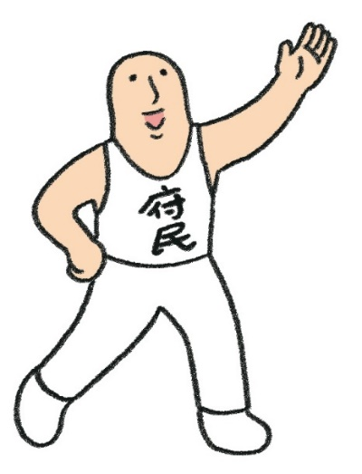
❶-11 健康づくり課の取組実績③（大阪府健康データダッシュボード・地域健康カルテの更新）
大阪府健康データダッシュボードとは
地域住民の健康状態や生活習慣に関するデータを体系的に整理し、自治体における健康増進施策の
立案・評価に活用することを目的とした「ダッシュボード」「地域健康カルテ」について内容を更新し公表
大阪府健康データダッシュボード
分析・可視化
市町村等の地域単位で
グラフ化等をすることができ、地域間の比較も容易
健康課題の把握
健康医療情報データ
地域における
健康施策の検討
・健康寿命
・特定検診（NDB）
・がん検診 等
・市町村
・保健所 等
地域健康カルテ
ダッシュボード掲載項目のうち主要な項目等を
とりまめ市町村毎に作成
■ 前年度からの改善ポイント
【大阪府健康データダッシュボード】
●見やすさを改善
●年度の選択が可能に
●地図とグラフの切り替えを１クリックで可能に
●各項目の結果を医療計画における建制順に加え、
昇順・降順で並び替え可能に
●特定健診受診結果の表示を実数から割合に変更
（例）高血圧該当者 ３００人⇒ 45％ 等
【地域健康カルテ】
●見やすさを改善
●グラフや表の掲載だけでなく読み取れる
地域課題についてもあわせて記載
●各掲載項目に府内順位と偏差値を記載

Slide 17
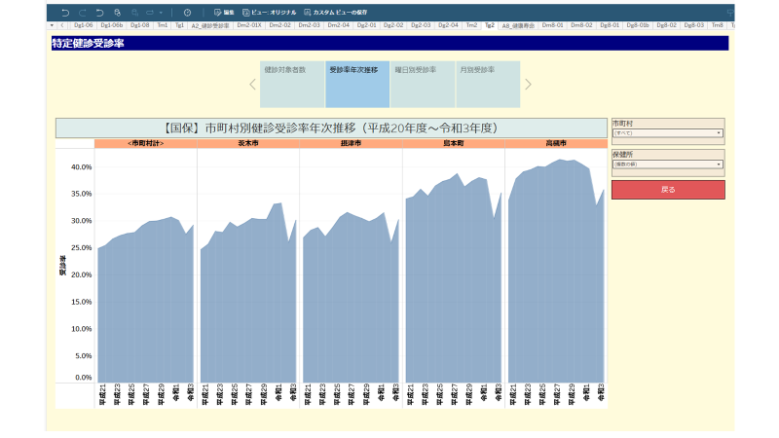
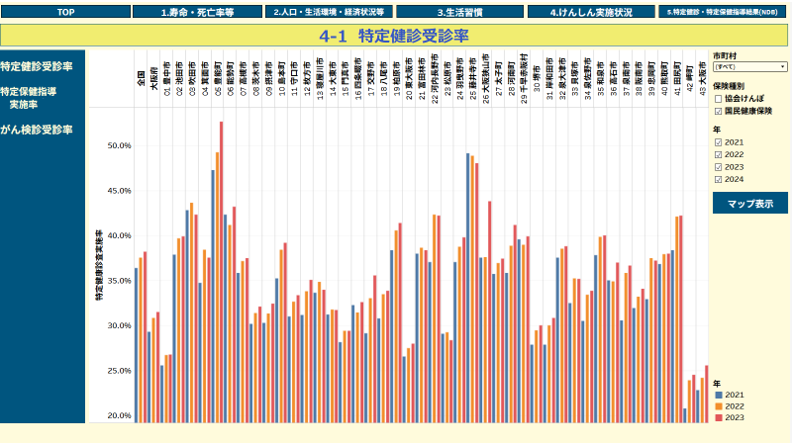
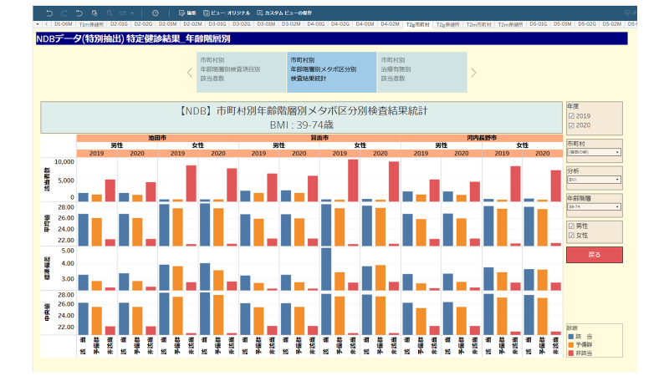
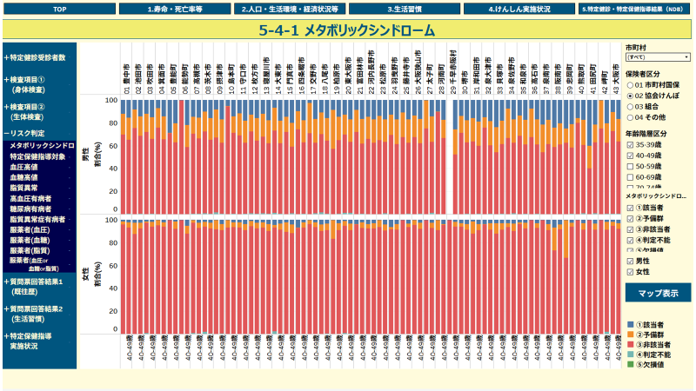
R６年度版（抜粋）
R７年度版（抜粋）
＜特定健診受診率＞
＜特定健診受診率＞
【課題】
１画面に表示される市町村が限られ、全体での立ち位置が わかりづらかった
【改善点】
市町村間での比較を容易に
できるよう１画面で43市町村
を表示
＜メタボ該当者＞
＜メタボ該当者＞
【課題】
実数表示のため、規模の大きい市町村ほど、該当者数が多く表示されていた
【改善点】
市町村間の該当者の比較が出来るよう、実数ではなく、割合で表記
17

Slide 18
R６年度版（表）
地域健康カルテ
豊中市 Ⅰ
①
②
③
④
⑤
⑥
⑧
⑦
⑨
⑩
⑪
【市町村国保】特定健康診査 受診率
【市町村国保】特定保健指導 実施率
⑫

Slide 19
R６年度版（裏）
特定健康診査
豊中市 Ⅱ
⑬
本地域：
男性
女性
大阪府：
男性
女性
⑭
メタボリックシンドローム
該 当
本地域（大阪府を100としたときの比率 ）
予備群
男性
女性
本地域（大阪府を100としたときの比率 ）
⑮
大阪府
⑯
⑰
⑱
男性
治療 有
治療 無
女性
治療 有
治療 無

Slide 20
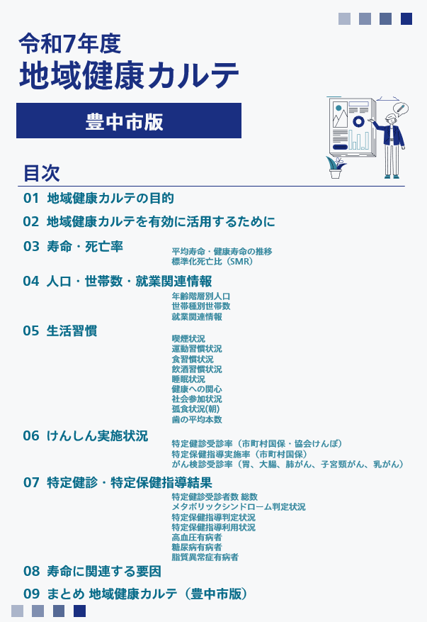
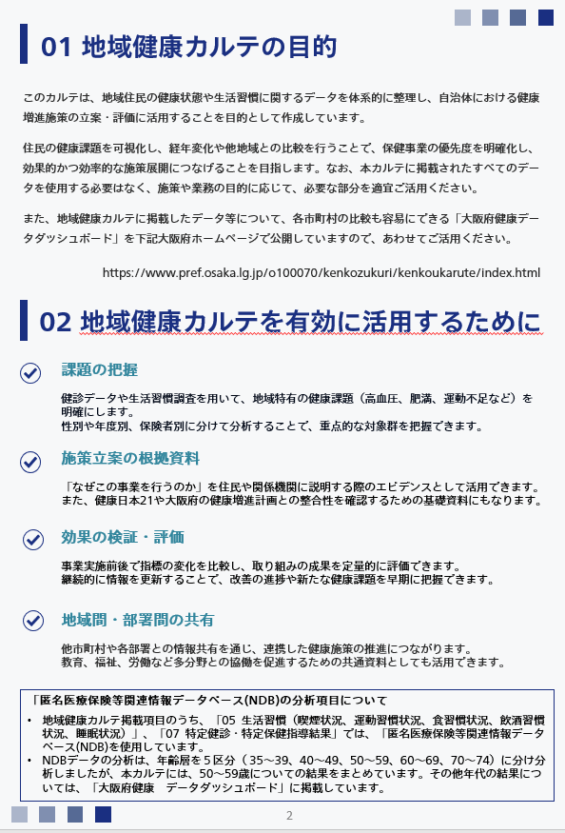
R７年度版（抜粋）
※内容は最終版ではありません。

Slide 21
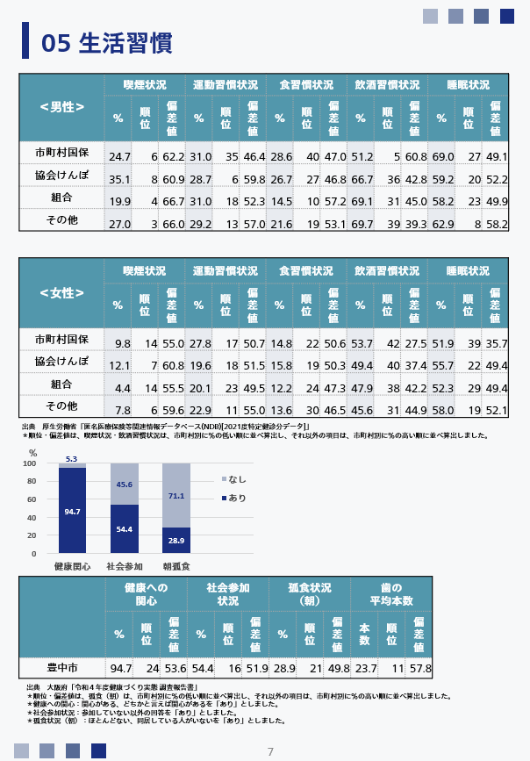
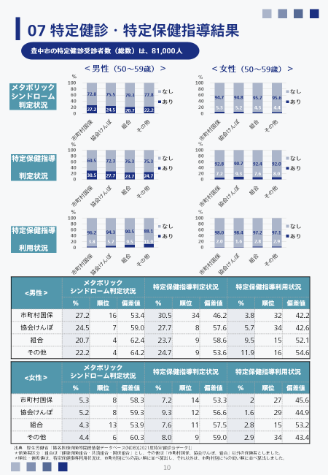
R７年度版（抜粋）
※内容は最終版ではありません。

Slide 22
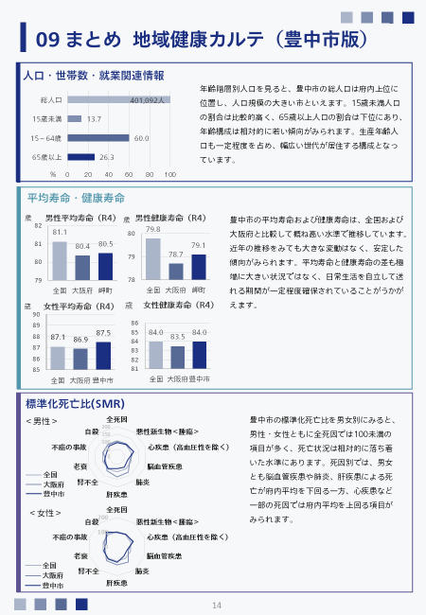
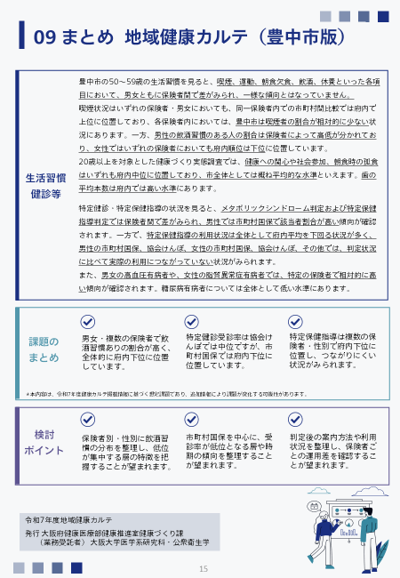
R７年度版（抜粋）
※内容は最終版ではありません。

Slide 23
❶-12 市町村別健康格差の状況（健康寿命（大阪府算出値）における令和5年と平成30年の比較【男性】）
男性における府内市町村間の健康寿命の格差は、平成30年度と令和５年度では、縮小してはいない
上位４分の１
市町村の平均（81.25）と
下位４分の１
市町村平均
(78.15)との差※
3.10歳
上位４分の１
市町村の平均（81.26）と
下位４分の１
市町村平均
(78.00)との差※
3.26歳
全国
※人口1.2万人未満の能勢町、千早赤阪村、田尻町を除き算出
大阪府
【算出方法】
KDBデータを用い算出（スライド19参照）。
ただし、（）内の値は、KDBデータから算出できないので、厚生労働科学研究班が示す方法に基づき算出。（http://toukei.umin.jp/kenkoujyumyou）
平成30年（男性）
令和５年
（男性）
歳
歳

Slide 24
❶-13 市町村別健康格差の状況（健康寿命（大阪府算出値）における令和５年と平成30年の比較【女性】）
女性における府内市町村間の健康寿命の格差は、平成30年度と令和５年度では、縮小していはいない
上位４分の１
市町村の平均（84.68）と
下位４分の１
市町村平均
(82.57)との差※
2.11歳
上位４分の１
市町村の平均（85.39）と
下位４分の１
市町村平均
(83.09)との差※
2.30歳
全国
全国
大阪府
※人口1.2万人未満の能勢町、千早赤阪村、田尻町を除き算出
【算出方法】
KDBデータを用い算出（スライド19参照）。
ただし、（）内の値は、KDBデータから算出できないので、厚生労働科学研究班が示す方法に基づき算出。（http://toukei.umin.jp/kenkoujyumyou）
平成30年（女性）
令和5年
（女性）
歳
歳

Slide 25
❶-14 健康寿命・平均寿命にかかる要因分析
【健康寿命・平均寿命の関連要因の探索】
●総務省e-stat、大阪府健康づくり実態調査、特定健診データ（NDB）等の210項目のデータを解析し、
健康寿命・平均寿命に関連する要因を分析。
●健康寿命については６項目 、平均寿命については５項目の因子が、大阪府内の健康寿命あるいは平均寿命への関連
因子として男女に共通して抽出された（健康寿命と平均寿命に共通していた項目は4項目）
●市町村別に作成している地域健康カルテでは、これら要因について市町村別の寿命への影響の強さを記載。
 | 健康寿命 | 平均寿命
65歳以上世帯員の非単独世帯の割合 | ● | －
最終学歴人口（大学・大学院）の割合 | ● | ●
孤食の少なさ（朝食） | ● | －
地域コミュニティへの参加割合 | － | ●
健診受診頻度の高さ※ | ● | ●
運動制限なしの割合 | ● | ●
現在喫煙 非該当者（国保） | ● | ●
※ 健診受診頻度の高さについて：「どれくらいの頻度で健診等を受けますか。」の問いに対し、1．1年以内に受けた・２．2年以内に受けた・３．3年以上受けてない。質問に対しての3点満点でスコア化。各市町村別に平均点を算出

Slide 26
❶-15 保健所圏域における地域・職域連携推進事業の課題（まとめ）と令和８年度に向けた基本的考え方
保健所圏における地域・職域連携推進事業の課題（まとめ）
●市町村別の健康寿命の差は、平成27年度と令和５年度において縮小しておらず、第４次大阪府健康増進計画
の主な目標である（大阪府全体の）健康寿命の延伸、健康格差の縮小（市町村毎の健康寿命の差の縮小）
を図るため、保健所圏域での地域・職域連携推進事業への継続的支援が必要。
令和８年度に向けた基本的考え方
●保健所圏域に対する支援にあたっては、地域・職域連携推進関係会議での協議状況、また、圏域での課題や
取組み、PDCAの設定等、地域の実情に応じた支援を進めていく。
●あわせて、市町村間の健康寿命の格差を縮小をより積極的に図るためには、地域・職域連携推進事業とあわせ、
健康寿命の下位の市町村を主な対象とした新たな働きかけを実施。

Slide 27
➋ 令和８年度取組み（案）について

Slide 28
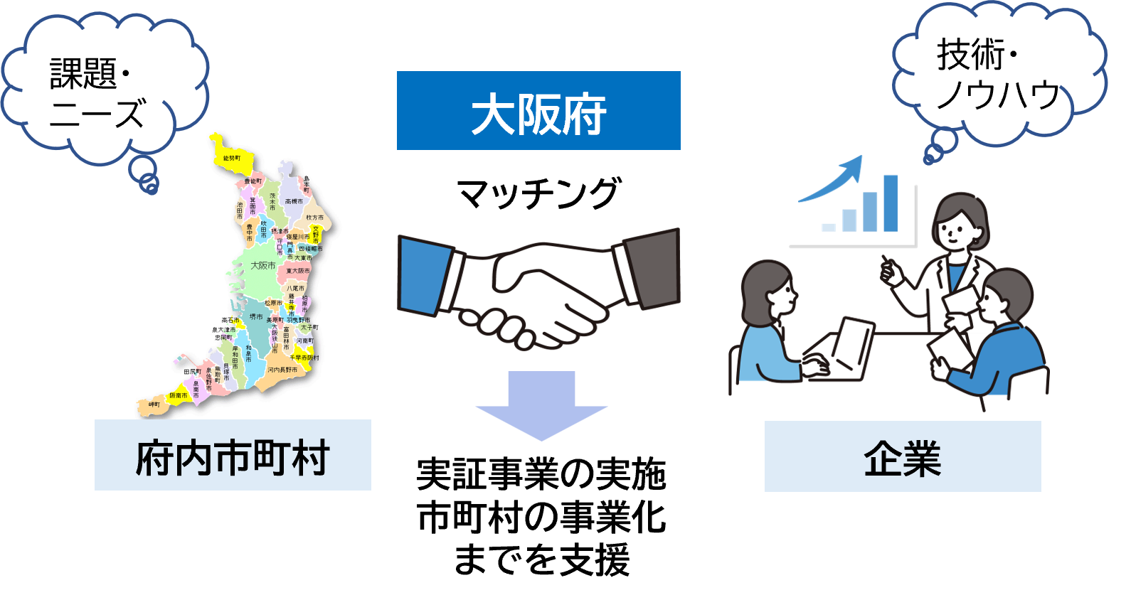
➋-1 令和８年度の主な取組（案）
地域の健康情報の見える化にかかる取組みを更に充実させること等により、
多くの保健所圏域・市町村において健康課題に基づく取組みを実施できるよう支援
地域・職域連携推進事業にかかる取組み
❶地域の健康情報の見える化
●地域健康カルテ・大阪府健康データダッシュボードの充実
・視認性の改善、操作性の向上（ダッシュボード）
・NDB（2022/2023年度特定健診データ）等、収載保健医療データの更新 等
❷有識者等による保健所圏域に対する支援
●各保健所圏域の地域・職域連携推進協議会への有識者（もしくは大阪府健康づくり課）の参加による
「都道府県協議会の方針伝達/課題の共有」による府と圏域の一体的取組の推進
●保健所圏域地域連携推進事業推進のための有識者による個別介入支援
●担当者を対象とした保健所圏域地域・職域連携推進連絡会の開催
【新】市町村と万博出展企業等のマッチング 健康づくり共創創出支援
市町村間の健康格差の縮小に向け、地域における健康づくり事業を推進
●万博出展企業等のヘルスケア技術やノウハウ等を最大限活用
●市町村ごとの健康課題に応じて、企業とのマッチング、
実証事業の実施、市町村の事業化まで支援

Slide 29
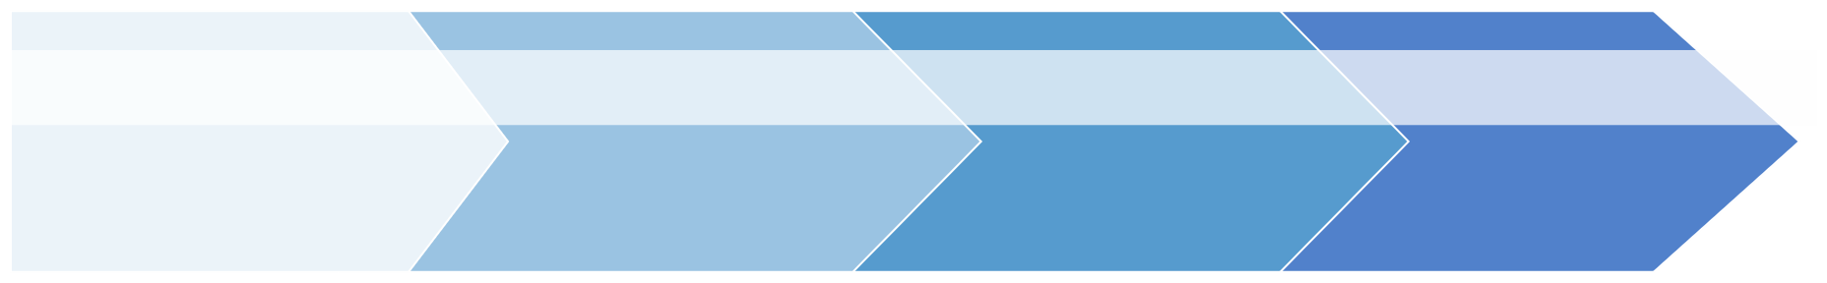



【参考（情報共有）】市町村健康寿命延伸にかかる共創創出支援事業（概要）
健康課題の解決に向けた市町村と企業の共創を支援し、地域における健康寿命延伸に向けた事業を加速化
■事業の方向性
＜共創型官民連携を促進する事業の実施＞
●万博出典企業等が有する最新のヘルスケア技術やノウハウを最大限活用し、地域の健康課題解決に向け、市町村と企業が共同で事業を
実施できるよう支援。
●なお、市町村と企業のマッチングに際し、大阪府において市町村毎の健康医療課題を分析/可視化し、課題に基づきマッチング候補を選定。
健康課題解決に取組みを実装できるよう支援。
■マッチング及び事業化に向けた継続的支援
ヒアリングの結果、マッチングを希望する市町村に対し、企業とのマッチング及び事業化について支援（８市区町村以上を想定）。
STEP
STEP
STEP
STEP
01
02
03
04
市町村ニーズのヒアリング
マッチング実現に向けた
ネットワーキング開催
マッチング企業候補の選定
実証事業の実施
ニーズ・取り組み たい事業領域についてヒアリング を行い、
整理・マッチング候補先を
明確化
課題ごとにイベントを開催し、
同じ課題を持つ市町村や
最新技術を持つ企業との
関係を構築
ピックアップした
企業候補から選定
実証事業にあたり
市町村と企業を支援

Slide 30


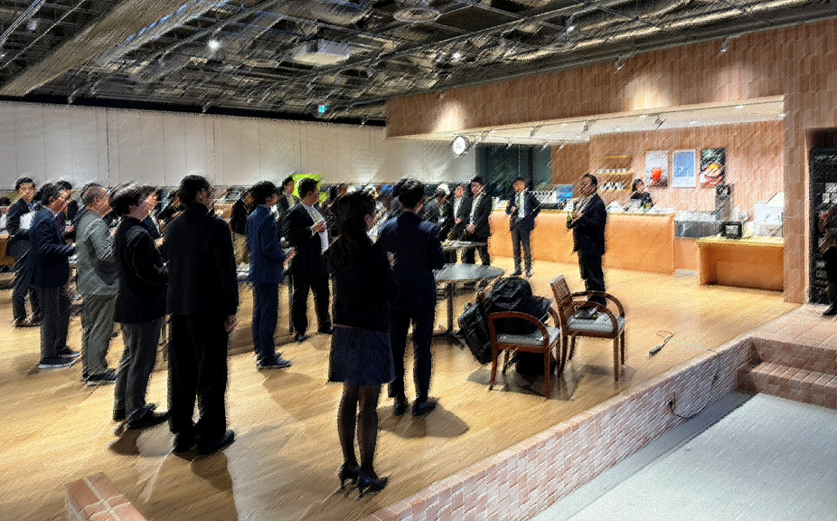

【参考（情報共有）】市町村健康寿命延伸にかかる共創創出支援事業（ポイント）
本事業のポイントは、
「①課題の見える化とマッチングリスト作成」、「②ネットワーキング場の提供」、「③切れ目ない支援」
Point 1
Point 2
Point 3
課題の見える化
（地域における健康課題可視化システム構築 ）
マッチング企業候補の整理とネットワーキング場の提供
切れ目ない支援
エビデンスに基づいた
課題把握
ネットワークの構築
積極的なサポート
単なる健康情報の羅列ではなく、
市町村の「健康寿命低迷の具体的要因」
具体的に提示
「大阪スマートシティパートナーズフォーラム」等、既存の枠組みを活用し、実証事業参可能性の高い市町村についても整理
課題を整理し､有識者の助言や第三者目線の提供、企業との話合いを積極的にサポート。マッチング～実証事業～市町村事業化までを支援

Slide 31

【参考（情報共有）】市町村健康寿命延伸にかかる共創創出支援事業（市町村毎の課題整理）
市町村毎の健康医療情報に基づき、市町村毎に課題を整理し、課題を解決しうる技術をもつ企業リストを作成
■市町村毎に課題を整理
■課題の優先づけ、カテゴライズ(例)
■課題ごとに企業リストを作成
2
運動習慣
（企業と活用技術例）
●A社
筋肉状態の可視化して運動の成果
を数値化、最適な運動プログラムを
提案。
1
食生活
（企業と活用技術例）
●B社
スマホで撮影した食事の写真から、
カロリーや栄養素を自動解析
睡眠
（企業と活用技術例）
●C社
PHRを活用し、入浴～睡眠～起床
に合わせ、住宅機器コントロール等
により快適な睡眠を誘導

Slide 32




大阪府における健康寿命延伸に向けた取組について
健康寿命の延伸
【凡例】
大阪府の主な取組み
健康アプリ 「アスマイル」
全ての府民が健やかで心豊かに
生活できる活力ある社会の実現
気運醸成（健活10ソング・ダンス）
啓発/ヘルス
リテラシーの
向上等
健康キャンパス・プロジェクト事業
生活習慣病予防（小児・糖尿病等）
働く世代のフレイル予防
府民
連携・支援 等
連携・支援 等
国保ヘルスアップ支援事業
（共同保険者としての取組み）
市町村
企業・事業所等
健康経営セミナー
保健事業独自事業への財政支援
健活おおさか推進府民会議
公民連携の推進/共創創出支援
地域・職域連携推進事業
健康づくりアワード
特定健診・特定保健指導研修 等
成果の提供
健康データ分析・見える化
（地域健康カルテ/大阪府健康データダッシュボード）
地域・職域連携推進事業と他の健康増進事業を効果的に実施することにより、
健康寿命の延伸・健康格差の縮小を図る

